Slide 1



Introducción
Diseño de Experimentos

Slide 2
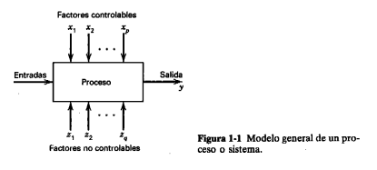

Introducción
Experimento: prueba o serie de pruebas en las que se hacen cambios deliberados en las variables de entrada de un proceso o sistema para observar e identificar las razones de los cambios que pudieran observarse en la respuesta de salida. Al enfoque general para planear y llevar a cabo el experimento se le llama estrategia de experimentación.

Slide 3
Introducción
Ejemplos:
Comparar dos o más materiales con el fin de elegir al que mejor cumple los requerimientos.
Comparar varios instrumentos de medición para verificar si trabajan con la misma precisión y exactitud.
Determinar los factores de un proceso que tienen impacto sobre una o más características del producto final.
Encontrar las condiciones de operación (temperatura, velocidad, humedad, por ejemplo) donde se reduzcan los defectos o se logre un mejor desempeño del proceso.
Reducir el tiempo de ciclo del proceso.
Hacer el proceso insensible o robusto a oscilaciones de variables ambientales.
Apoyar el diseño o rediseño de nuevos productos o procesos.
Ayudar a conocer y caracterizar nuevos materiales.

Slide 4
Breve historia
1920: la era agrícola fue encabezada por el trabajo pionero de Sir Ronald A. Fisher. Él incorporó de manera sistemática el pensamiento y los principios estadísticos en el diseño de las investigaciones experimentales, incluyendo el concepto de diseño factorial y el análisis de varianza.
Era industrial: desarrollo de la metodología de superficies de respuesta (MSR) por parte de Box y Wilson. La variable de respuesta puede observarse por lo general (casi) de inmediato. El experimentador puede obtener pronto información crucial de un pequeño grupo de corridas que puede usarse para planear el siguiente experimento.
1970: Genichi Taguchi propuso diseños factoriales altamente fraccionados. Conceptos y objetivos enfocados en la ingeniería de Taguchi tenían bases sólidas, pero existían problemas sustanciales con su estrategia experimental y sus métodos para el análisis de los datos.
Cuarta era: Renovado interés general tanto por parte de investigadores como de profesionales en ejercicio en el diseño estadístico y el desarrollo de varios enfoques nuevos y útiles para los problemas experimentales en el mundo industrial. Educación formal en diseño experimental.

Slide 5

Estrategia de experimentación
A usted le gusta mucho jugar golf. Desafortunadamente, no le agrada practicar, por lo que siempre busca la manera más sencilla para bajar su puntuación. Algunos de los factores que él considera importantes, o que podrían influir en su puntuación, son los siguientes:
El tipo de palo usado (grande o normal).
El tipo de pelota usada (de goma de balata o de tres piezas).
Caminar cargando los palos de golf o hacer el recorrido en un carrito.
Beber agua o cerveza durante el juego.
Jugar en la mañana o en la tarde.
Jugar cuando hace frío o cuando hace calor.
El tipo de spikes usados en los zapatos de golf (metálicos o de hule).
Jugar en un día con viento o en uno apacible

Slide 6
Enfoque de la mejor conjetura
Selección arbitraria de una combinación de niveles específica para los factores y probar.
Variar un nivel de algún factor según experiencia y volver a probar.
Desventaja:
Iteración “a ciegas”.
Requiere amplia experiencia de los experimentadores.

Slide 7
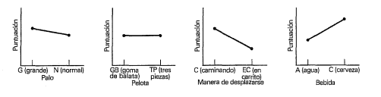
Enfoque de un factor a la vez
Selección línea base de los niveles para cada factor.
Variar cada factor en su rango, manteniendo constante el resto.
Desventaja:
No permite reconocer interacción entre variables.

Slide 8
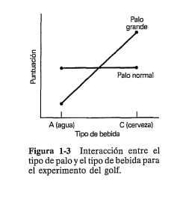
Interacción entre dos variables

Slide 9
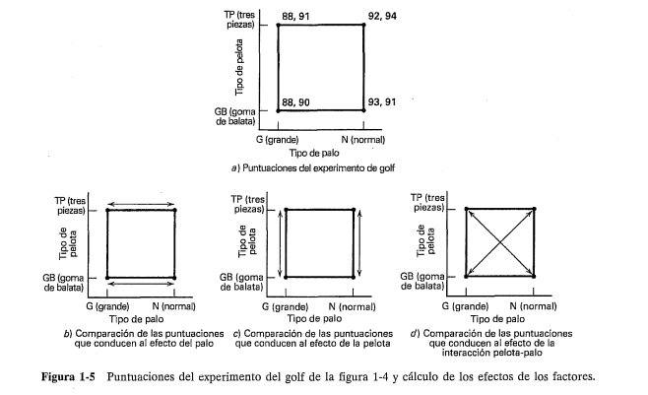
Enfoque experimento factorial
Los factores se hacen variar en conjunto, en lugar de uno a la vez. Uso más eficiente de los datos experimentales

Slide 10
Enfoque experimento factorial fraccionado
El enfoque factorial implica 2^k ejecuciones para k factores de 2 niveles cada uno. Evidentemente, cuando el número de factores de interés aumenta, el número de corridas requeridas se incrementa con rapidez. Un experimento factorial fraccionado es una variación del diseño factorial básico en la que sólo se realiza un subconjunto de las corridas.

Slide 11

Principios diseño experimentos
Realización de réplicas.
Aleatorización
Formación de bloques.

Slide 12

Realización de réplicas
Permite al experimentador obtener una estimación del error experimental.
La realización de réplicas permite al experimentador obtener una estimación más precisa de los estimadores de tendencia central.
No es lo mismo una réplica a una medición repetida.

Slide 13

Aleatorización
La asignación del material experimental como el orden en que se realizarán las corridas o ensayos individuales del experimento se determinan al azar.
Uno de los requisitos de los métodos estadísticos es que las observaciones (o los errores) sean variables aleatorias con distribuciones independientes.

Slide 14
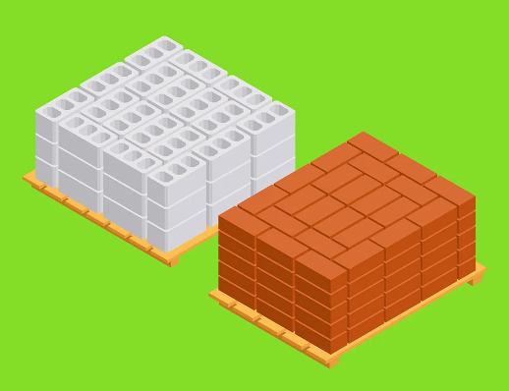
Formación de bloques.
Técnica de diseño que se utiliza para mejorar la precisión de las comparaciones que se hacen entre los factores de interés.
Muchas veces la formación de bloques se emplea para reducir o eliminar la variabilidad transmitida por factores perturbadores; es decir, aquellos factores que pueden influir en la respuesta experimental, pero en los que no hay un interés específico.

Slide 15

Pautas generales diseño experimentos
Identificación y exposición del problema.
Elección de los factores y los niveles.
Selección de la variable de respuesta.
Elección del diseño experimental.
Realización del experimento.
Análisis estadístico de los datos.
Conclusiones y recomendaciones

Slide 16

Pautas generales diseño experimentos
Identificación y exposición del problema.
Se recomienda un enfoque de equipo para diseñar experimentos.
Hacer una lista de los problemas o las preguntas específicas que van a abordarse en el experimento.

Slide 17
Pautas generales diseño experimentos
2. Elección de los factores y los niveles.
Clasificar como factores potenciales del diseño o como factores perturbadores.
factores del diseño
factores que se mantienen constantes
factores a los que se permite variar.
factores controlables,
factores no controlables

Slide 18
Pautas generales diseño experimentos
3. Selección de la variable de respuesta.
En la mayoría de los casos, el promedio o la desviación estándar (o ambos) de la característica medida será la variable de respuesta.

Slide 19
Pautas generales diseño experimentos
4. Elección del diseño experimental.
La elección del diseño implica la consideración del tamaño de la muestra (número de réplicas), la selección de un orden de corridas adecuado para los ensayos experimentales y la determinación de si entran en juego o no la formación de bloques u otras restricciones sobre la aleatorización.

Slide 20

Pautas generales diseño experimentos
5. Realización del experimento.
Poner en un primer plano la planeación es crucial para el éxito.
Realizar algunas corridas piloto o de prueba.

Slide 21
Pautas generales diseño experimentos
6. Análisis estadístico de los datos.
Usar métodos estadísticos para analizar los datos a fin de que los resultados y las conclusiones sean objetivos y no de carácter apreciativo.
Recuerde que los métodos estadísticos no pueden demostrar que un factor (o factores) posee un efecto particular, sólo proporcionan pautas generales en cuanto a la confiabilidad y la validez de los resultados.

Slide 22
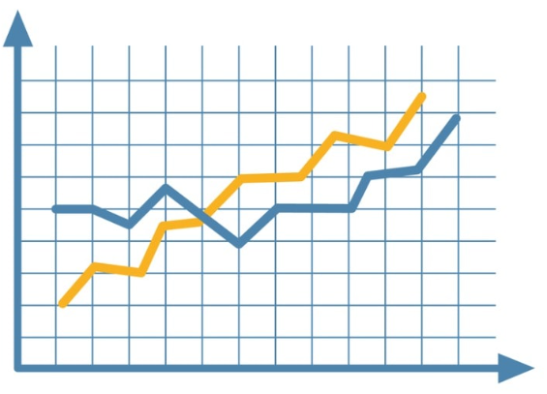
Pautas generales diseño experimentos
7. Conclusiones y recomendaciones
Uso de métodos gráficos
Pruebas de confirmación para validar las conclusiones del experimento
La experimentación es iterativa

Slide 23
Recomendaciones finales
Uso de conocimientos no estadísticos del problema: la pericia de quienes conocen los sistemas no se puede reemplazar con modelos estadísticos.
Mantener el diseño y el análisis tan simple como sea posible: una buena planeación deriva en análisis muy directos.
Tener presente la diferencia entre significación práctica y significación estadística: relación costos vs beneficio.
Los experimentos son generalmente iterativos: no deberá invertirse más de 25% de los recursos para la experimentación (corridas, presupuesto, tiempo, etc.) en el experimento inicial. Con frecuencia estos esfuerzos iniciales constituyen sólo experiencias de aprendizaje, y es necesario contar con recursos suficientes para alcanzar los objetivos finales del experimento.

Slide 24
Ejercicio
Objetivo del experimento: determinar la técnica de memorización más efectiva.
Técnica 1: repetición silenciosa (leer y repetir las palabras en silencio varias veces).
Técnica 2: asociación visual (crear imágenes mentales o asociaciones visuales con cada palabra, una única lectura).
Dividiremos el grupo en dos y realizaremos el experimento.

Slide 25
Ejercicio
Tienen 5 minutos para memorizar según la técnica asignada:
Carbón
Automóvil
Papel
Grúa
Sol
Amor
Computador
Pasto
Carta
Profesor
Horario
Universidad
Libro
Nube
Verde
Pequeño
Silla
Carrera
Cabaña
Película
Vaquero
Finanzas
Estella
Canción

Slide 26
Ejercicio
¿Cuántas palabras recuerdas?

Slide 27
Ejercicio
¿Cuál es nuestra variable resultado?
¿Se cumplió con los 3 principios del diseño de experimentos?
¿Qué factor control se tiene?
¿Qué factor perturbador se tiene? ¿Se podría controlar o no?
¿Cómo se podría mejorar el experimento?

Slide 28
Bibliografía
Gutierrez, H. Análisis y diseño de experimentos. México: Mc Graw Hill, 2004.
Montgomery. Diseño y análisis de Experimentos. 2 Edición. John Wiley and sons, 2002.

